Slide 1

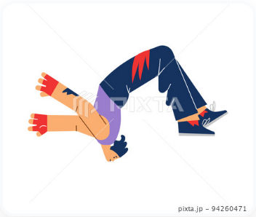
Flip
To turn over quickly.
पलटना, തിരിക്കുക, திருப்பு
Word 3 / 20 █████░░░░░░
MYVOCABCHANNEL

Slide 2

Flip
To turn over quickly.
पलटना, തിരിക്കുക, திருப்பு
flipped
Word 3 / 20 █████░░░░░░
MYVOCABCHANNEL

Slide 3

Flip
To turn over quickly.
पलटना, തിരിക്കുക, திருப்பு
flipped
flips
Word 3 / 20 █████░░░░░░
MYVOCABCHANNEL

Slide 4

Flip
To turn over quickly.
पलटना, തിരിക്കുക, திருப்பு
flipped
flips
Word 3 / 20 █████░░░░░░
flip
MYVOCABCHANNEL

Slide 5

Image Sources
https://t.pimg.jp/094/260/471/1/94260471.jpg
Source: www.pixtastock.com

